Slide 2
Poca, troppa, accessibile.
Come raccontare la crisi climatica a partire dall’acqua
21 marzo 2024
Tommaso Perrone, @tommids

Slide 3
Dove vi informate quotidianamente per saperne di più sulla questione climatica?

Slide 4
Il ruolo della carta stampata sul clima
Tra i quotidiani italiani solo uno (Avvenire) raggiunge la sufficienza in merito alla copertura legata alla crisi climatica. A rivelarlo è l’ultima indagine di Greenpeace Italia che ha preso in considerazione cinque parametri:
1) quanto parlano della crisi climatica;
2) se citano i combustibili fossili tra le cause;
3) quanta voce hanno le aziende inquinanti;
4) quanto spazio è concesso alle loro pubblicità;
5) se le redazioni sono trasparenti rispetto ai finanziamenti ricevuti dalle aziende inquinanti.

Slide 5
Come la raccontano i giornalisti
Poco e male. Il clima non fa notizia se non quando è emergenza, e quando se ne parla se ne parla male.
Emergenza, mitigazione, adattamento
Bomba d’acqua, temporale autorigenerante, nubifragio
Maltempo, evento meteorologico estremo
Bel tempo, siccità, scarsità idrica
Nessuna grande testata generalista inserisce più i record di temperatura nelle prime pagine o nelle homepage. E quando si parla di scarsità idrica, lo si fa solo attraverso la lente di una lobby direttamente colpita (ad esempio, gli agricoltori).

Slide 6
Come la raccontano i giornalisti
Troppa acqua, poca acqua. In molte aree, come quella mediterranea, la quantità assoluta di precipitazioni non è cambiata in modo consistente, ciò che è cambiata è la loro concentrazione, attraverso la manifestazione di eventi meteorologici estremi, più potenti e frequenti. Una condizione che causa, da un lato lunghi periodi di scarsità idrica, dall’altro fenomeni alluvionali distruttivi.
Un esempio concreto dell’effetto della crisi climatica sull’acqua è quanto successo nel settembre del 2022 a Cantiano.
Nel piccolo centro marchigiano si è verificato un temporale autorigenerante durato 9 ore consecutive, che ha scaricato sul terreno 400 millimetri di pioggia. La stessa quantità che di solito cade in quattro mesi.

Slide 7
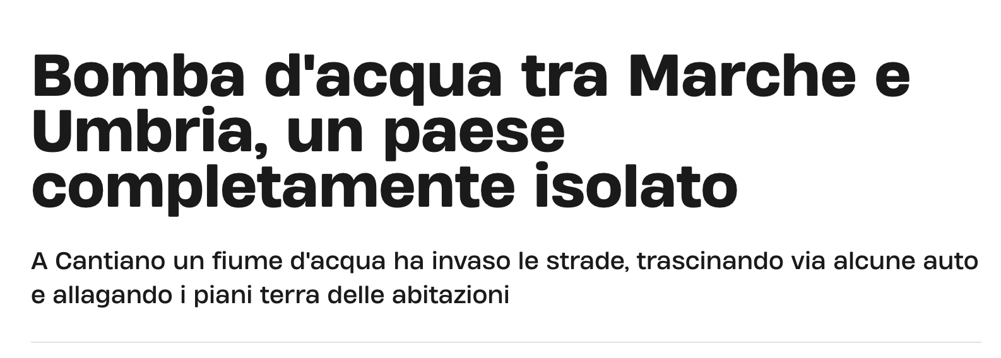

Slide 8
Come andrebbe raccontata

Slide 9
Ci vuole formazione sul clima
Nelle testate più popolari, generaliste, la sfida è cercare di formare nuovi giornalisti in grado di seguire in modo continuativo, comprendere e trasferire a un pubblico generalista le tematiche più complesse, in particolar modo quelle che hanno a che fare con la scienza. E cercare di slegare l’interesse del pubblico dalla rilevanza giornalistica.

Slide 10
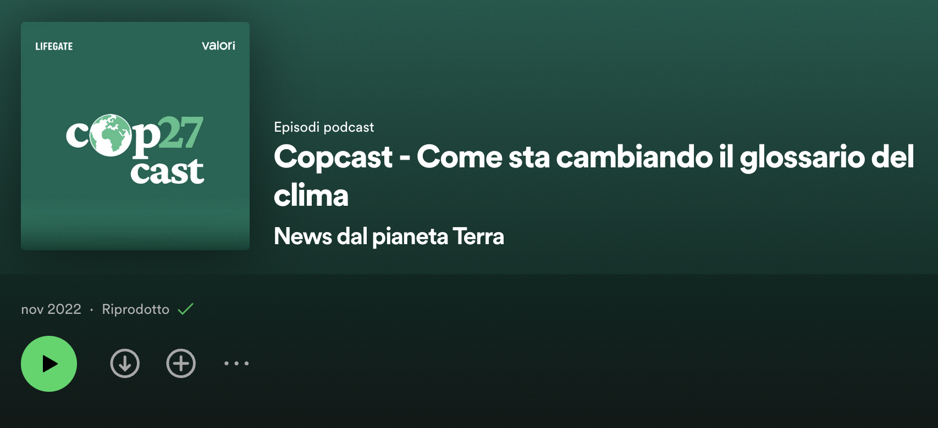
Ci vogliono le parole giuste
La crisi climatica, infatti, sta cambiando anche il modo in cui raccontiamo i fatti e leggiamo o ascoltiamo le notizie.
La puntata di Copcast con Valeria Della Valle, linguista e accademica.

Slide 11
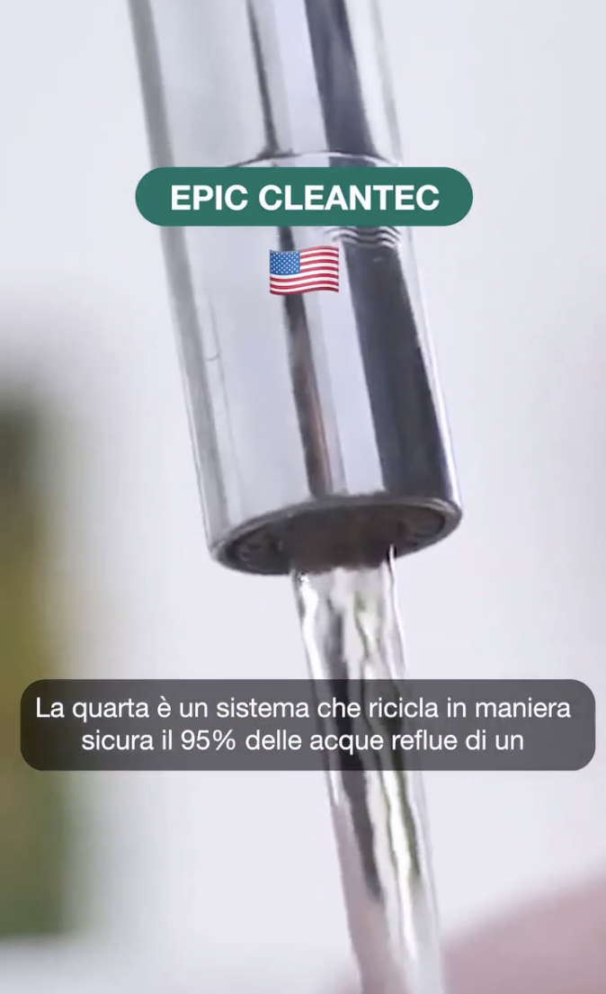
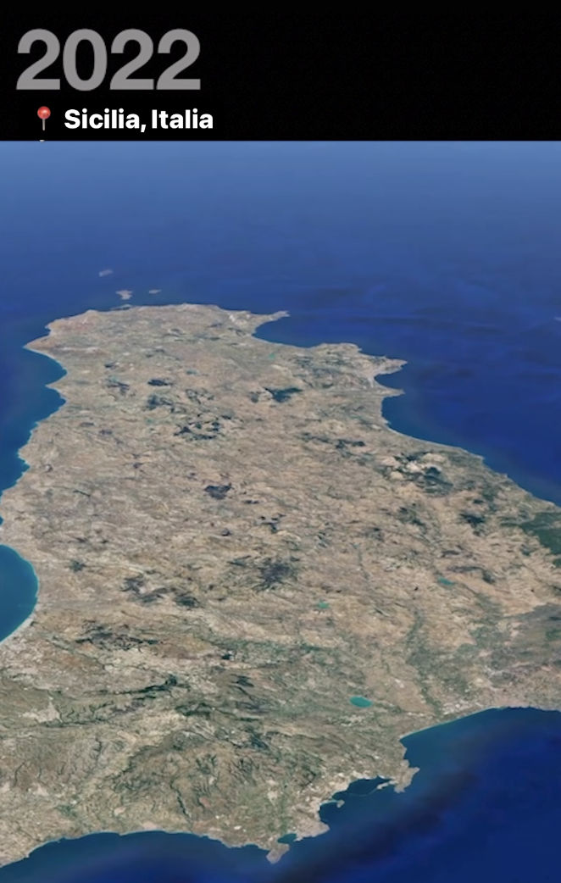
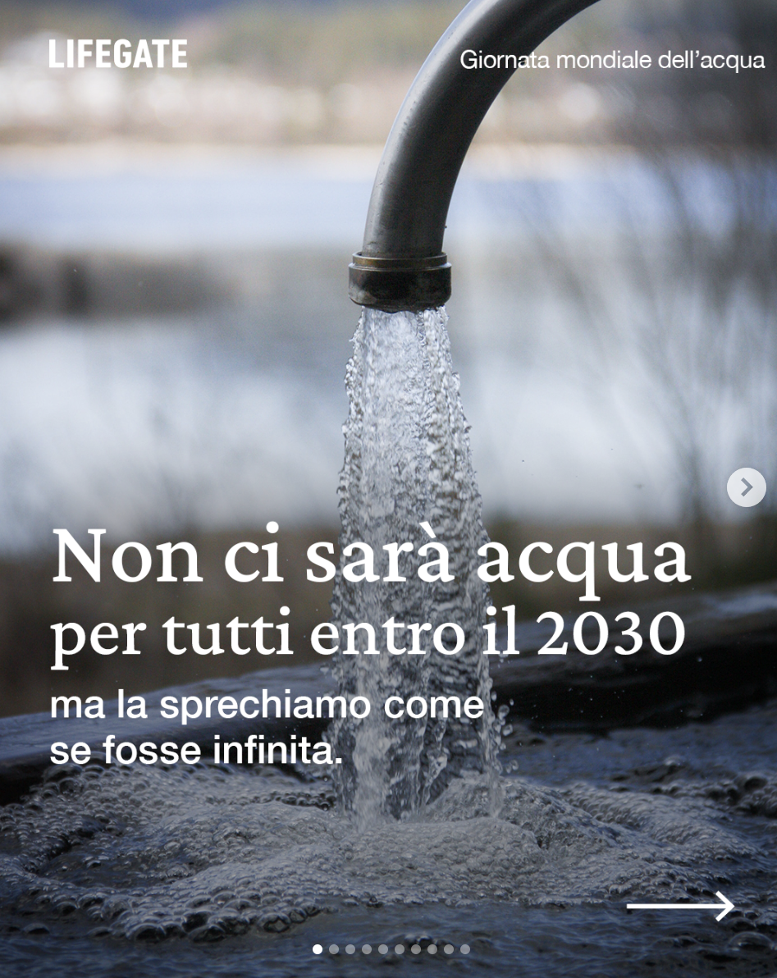
Ci vogliono le parole giuste
Ogni mezzo ha il suo linguaggio e il suo modo di ospitare i contenuti. Non ci sono mezzi migliori o peggiori di altri, ma ci sono tempi e stili da rispettare.
51K like
Mood
1,1M views

Slide 12
Perché la crisi climatica è anche idrica
Le risorse di acqua dolce costituiscono solo il 2,5% del volume totale di acqua sulla Terra.
Di queste risorse di acqua dolce, il 70% è ghiaccio o neve permanente nelle regioni montuose, mentre circa il 30% è stoccato nelle falde acquifere.
Il restante 0,3% si trova nei laghi e nei fiumi di acqua dolce, che rappresentano quindi solo una piccolissima parte (circa lo 0,01%) delle risorse idriche totali disponibili.
Fonte: Filippo Menga, Ispi

Slide 13
Perché la crisi climatica è anche idrica
L’acqua è una risorsa essenziale per la vita, la salute e lo sviluppo umano. E anche se poca, è comunque sufficiente a soddisfare il fabbisogno idrico di 10 miliardi di persone.
Eppure, a livello globale, 785 milioni di persone non hanno accesso a un servizio di approvvigionamento di acqua potabile di base.
Circa 2,2 miliardi di persone nel mondo non hanno accesso a servizi di acqua potabile gestiti in modo sicuro, secondo i dati dell’Organizzazione mondiale della sanità.
Infine, 4,2 miliardi di persone non dispongono di servizi igienico-sanitari adeguati.

Slide 14
Perché la crisi climatica è anche idrica
Gli stock idrici per come li abbiamo studiati e monitorati fino a oggi, però, sono minacciati dall’aumento della temperatura media globale che causa i cambiamenti climatici: fusione dei ghiacciai e delle nevi perenni, innalzamento del livello dei mari, acidificazione degli oceani, desertificazione, perdita di biodiversità.
L’aumento della temperatura media è a sua volta causata da un eccesso di gas serra in atmosfera prodotti dalle attività umane basate sui combustibili fossili come carbone, petrolio e gas.

Slide 15
Dobbiamo trattare la sfida climatica per quello che è: la minaccia più grande del secolo. Quella che definirà il nostro futuro.

Slide 16
un progetto

